Slide 1
第九章 总体分布的假设检验
教材：第十一章

Slide 2
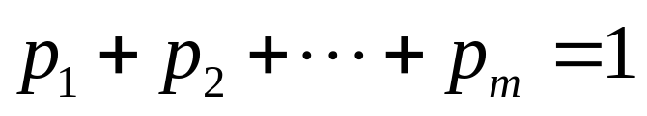
9.1 拟合优度的χ²检验 (P214)
The Chi-Square Goodness -of- Fit Test
检验目的：总体被分为m类;
检验观测频次与期望频次是否吻合？
H₀: 总体在第 1, 2, …, m类中的比率分别是 p₁, p₂, …, p_{m}
H₁: 上述比率中至少有一个是不正确的.

Slide 3
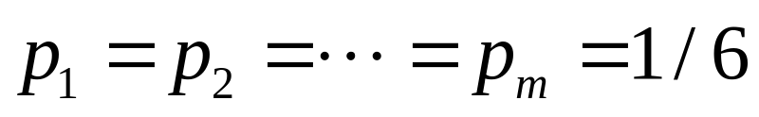
例1:
电视台有六种儿童节目。随机抽取300名常看电视的儿童，询问“最喜欢哪一个节目”（每人只能选一种节目）。
H₀：儿童对电视台提供的六种节目无偏好
H₁:上述比率中至少有一个是不正确的

Slide 4
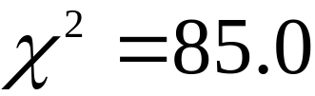
第 i 类 o_{i} p_{i} e_{i} (o_{i} -e_{i} ) (o_{i} -e_{i} )²/e_{i}
1 85 1/6 50 35 24.5
2 80 1/6 50 30 18.0
3 55 1/6 50 5 0.5
4 10 1/6 50 -40 32.0
5 40 1/6 50 -10 2.0
6 30 1/6 50 -20 8.0
Total 300 1.0 300 0.0
o_{i}: 观测频次; p_{i} : 期望比率
e_{i}: 期望频次

Slide 5
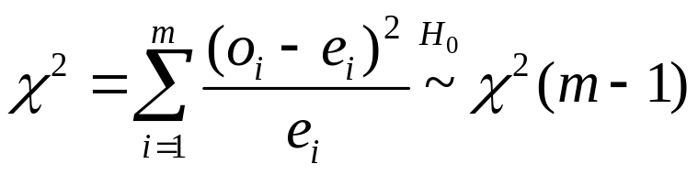
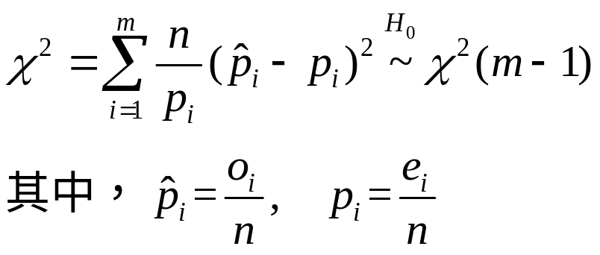
拟合优度的χ²检验
H₀: 在总体中，在第 1,2,…, m 类中的比率分别是
p₁, p₂, …, p_{m} .
H₁:上述比率中至少有一个是不正确的。
取 α=0.05:
由于 χ ²=85.0> 11.07
因此，拒绝 H_{o}.
儿童对电视台提供的六种节目是有偏好的

Slide 6
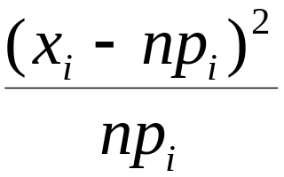


例2：瑞典一年分为四季，观察在全年出生的的新生儿的一个容量为88 的样本。
H₀: 在瑞典，一年四季中新生儿出生是同等频繁的
季节 x_{i} p_{i} np_{i} x_{i}-np_{i}
(91)春4~6月 27 0.25 22.0 5 1.14
(62)夏7~8月 20 0.17 15.0 5 1.67
(61)秋9~10月 8 0.167 14.7 -6.7 3.05
(151)冬11~3月 33 0.413 36.3 -3.3 0.30
合计 88 1.0 88 0

Slide 7
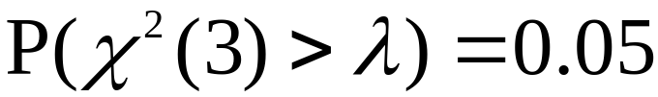
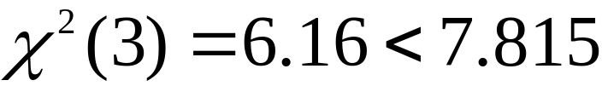
自由度 df = ( K-1 ) = （4-1）= 3
取 α =0.05
查表： λ = 7.815
不能拒绝H₀
即在瑞典，一年中新生儿的出生分布还是相当均匀的。

Slide 8
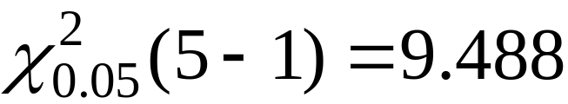
例3. 某小汽车经销商根据去年销售小汽车的颜色的百分率，认为今年顾客选择各颜色的数目仍将不变。他随机抽取了150名顾客询问：
color p_{i} o_{i} e_{i} (o_{i}-e_{i}) (o_{i}-e_{i})²/e_{i}
yellow 0.2 35 30 5 0.83
red 0.3 50 45 5 0.55
green 0.1 30 15 15 15.00
blue 0.1 10 15 -5 1.67
white 0.3 25 45 -20 8.90
Total 1.0 150 150 0 26.96

Slide 9
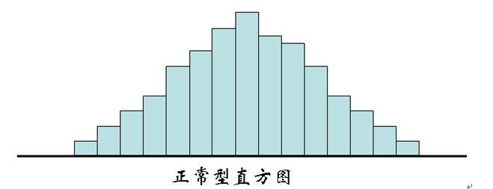
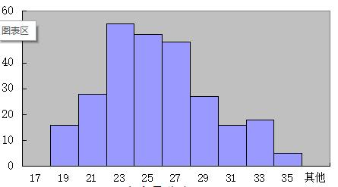
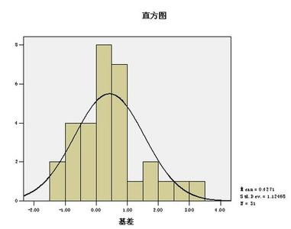
9.2 总体分布的假设检验
(P213)
你觉得哪个直方图更像正态分布，为什么？

Slide 10


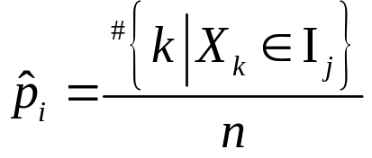

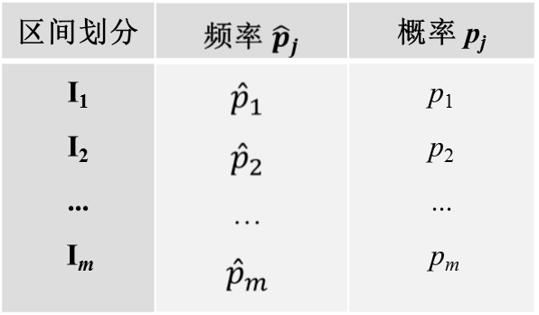
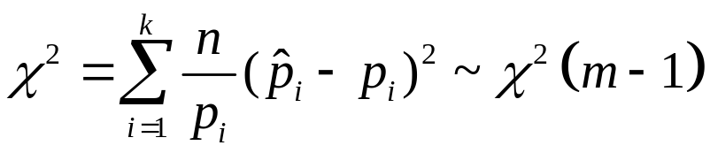
总体分布的假设检验
类似直方图绘制方法，对样本观测值 所在区间进行划分，得到互不相交的区间：

Slide 11
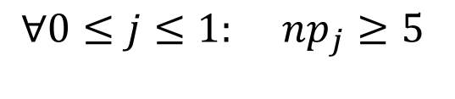
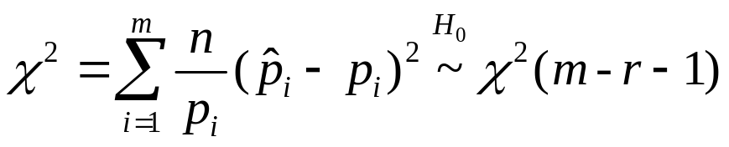
注意：
（1）样本容量的大小与区间划分要满足条件：
（2）如果总体分布F(x)中有 r 个未知参数，就需要用观测数据先计算出未知参数的估计值。
这时，在H₀假设的条件下，当n 比较大时，有：

Slide 12
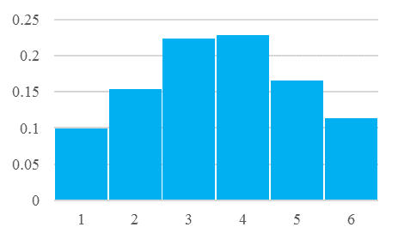
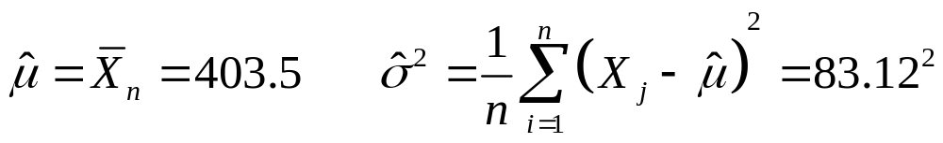

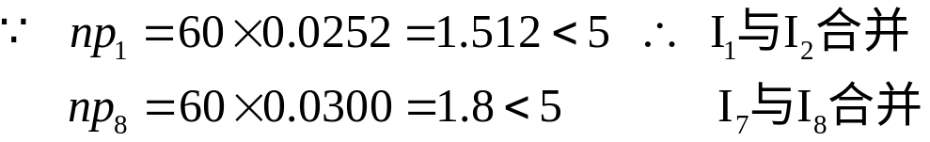
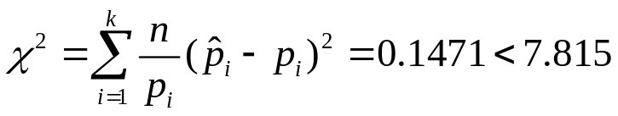


例题1.4（P217） 某图书馆在一年中，通过随机抽样调查了60天的读者借书数（数据见P126的例3.1），能否认为这批数据是正态总体的样本？
借出书数 I_{j} | 频率 | 概率
（200,250） (250,300) (300,350) (350,400) (400,450) (450,500) (500,550) (550,600) | 0.0500 0.0333 0.2000 0.2333 0.2000 0.1833 0.0500 0.0500 | 0.0252 0.0741 0.1534 0.2233 0.2280 0.1651 0.0838 0.0300
借出书数Ij | 频率 | 概率
（200,300) (300,350) (350,400) (400,450) (450,500) (500,600) | 0.0833 0.2000 0.2333 0.2000 0.1833 0.1000 | 0.0993 0.1534 0.2233 0.2280 0.1651 0.1138
扣除2个自由度：
所以，不能拒绝总体来自正态分布

Slide 13
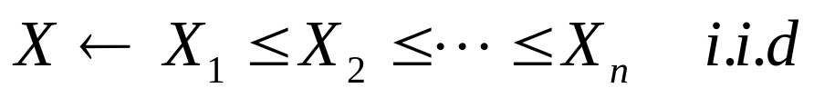
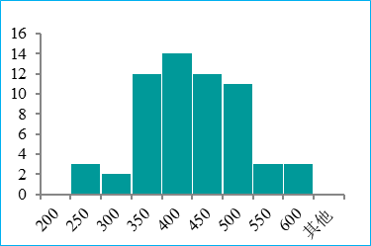
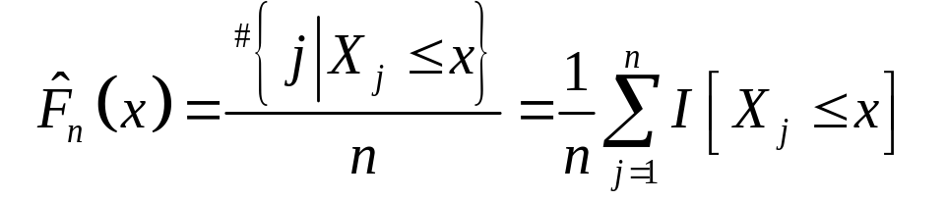
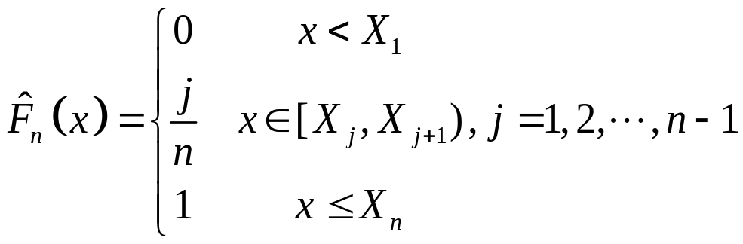
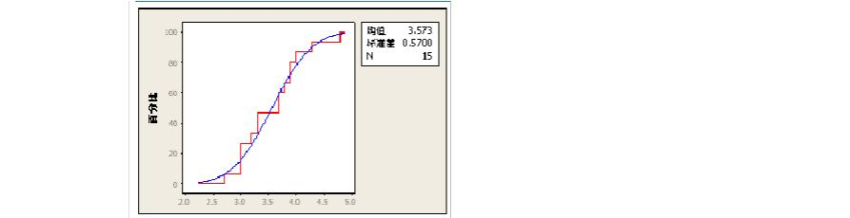
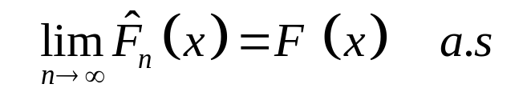
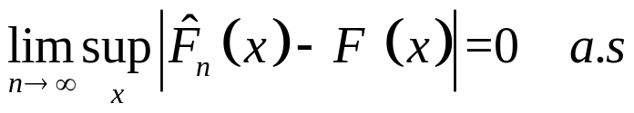
直观判断方法 I： P-P 图
经验分布：
x
阶梯函数
y
可以证明：
x₂
x₃
x₄
……
0
x₁
x_{n-1}
x_{n}
x
经验分布与理论分布
两条曲线趋于重合

Slide 14

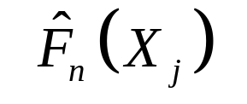
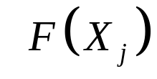
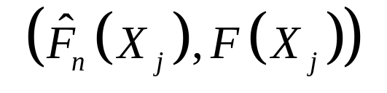
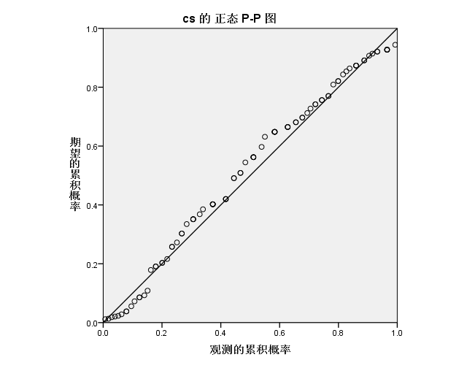
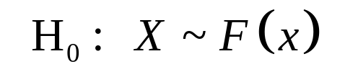
P-P图： 横坐标——观测数据的累积频率
纵坐标——理想分布的累计概率
对比： 经验分布函数值——理论分布函数值
绘制散点图： P-P图 （probability–probability plot ）
决策：当图中的点都在对角线附近
（可以百度：SPSS绘制 P-P图）

Slide 15
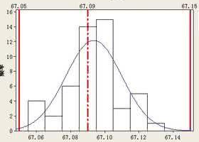
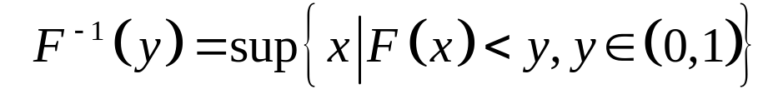
直观判断方法 II： Q-Q 图
经验分布：
y
x
y
y
x₂
x₃
x₄
……
定义：分布函数的反函数
0
x₁
x_{n-1}
x_{n}
x
x
从密度函数来看，是知道累计
概率 y 时，求：分位数 x

Slide 16
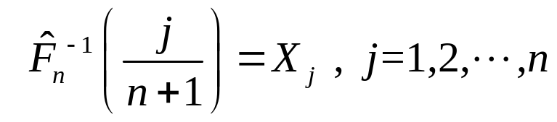
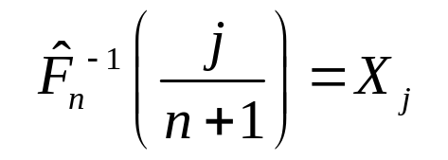
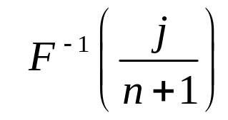
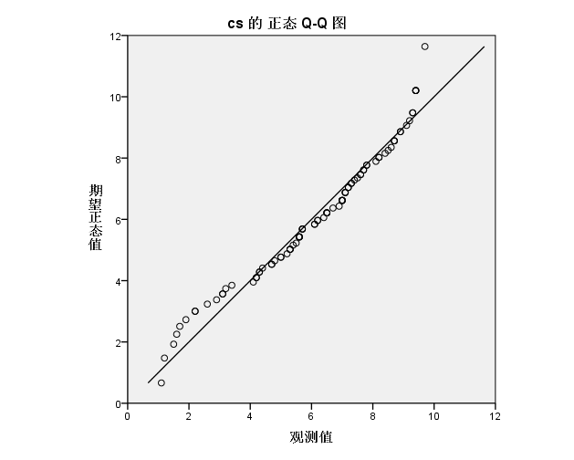
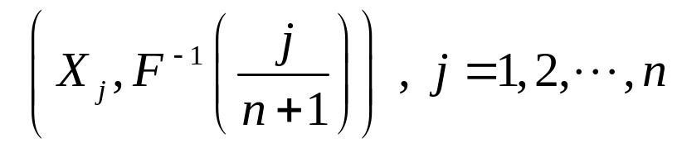
Q-Q 图
Q-Q图： 横坐标——观测数据值 X_{j}
纵坐标——理想分布的分位数
经验分布的反函数：
对比： 经验分布的反函数值——理想分布的反函数值
分位数
绘制散点图： Q-Q 图 （quantile-quantile plot）
决策：当图中的点都在对角线附近

Slide 17
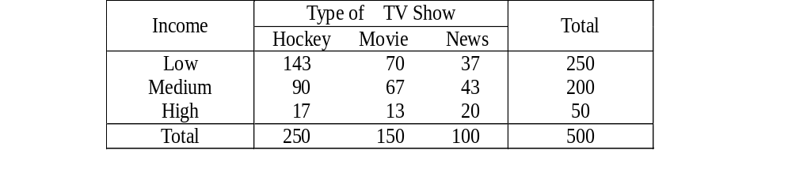
9.3 列联表独立性检验
Test of Independence of Contingency Tables
(P224)
列联表（ Contingency table ）
两个定性变量的相关关系
（两个离散型随机变量的独立性检验）
例：对电视节目的选择与工资收入是否相关？

Slide 18
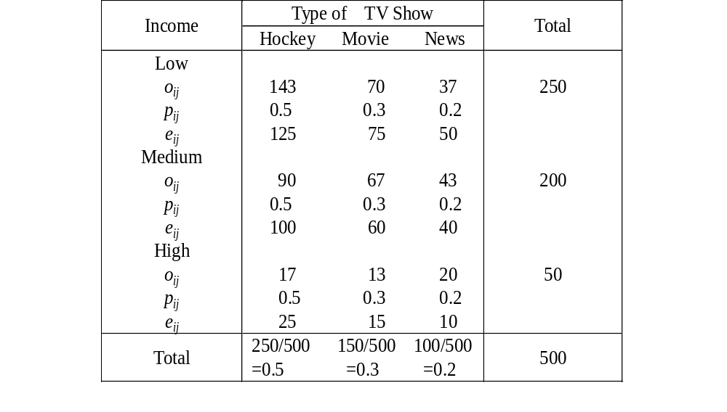
250×100/500

Slide 19
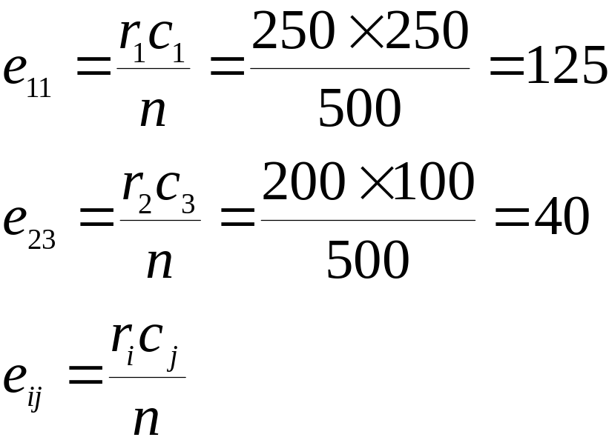
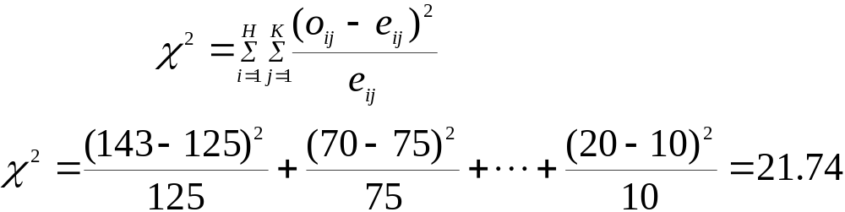
Chi-square 检验统计量为：

Slide 20
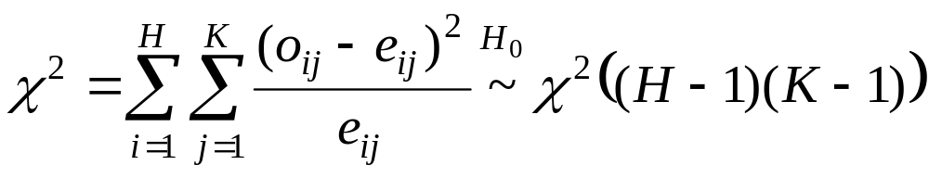
H₀: 对电视节目的选择与工资收入无关.
H₁:对电视节目的选择与工资收入相关.
取α=0.05, df = (H-1)(K-1)=(3-1)(3-1)=4
查表： χ²(4)=9.49
观察的χ²值为 : χ²= 21.174>9.49
因此，拒绝 H₀ .
收入与电视选择具有相关性.

Slide 21
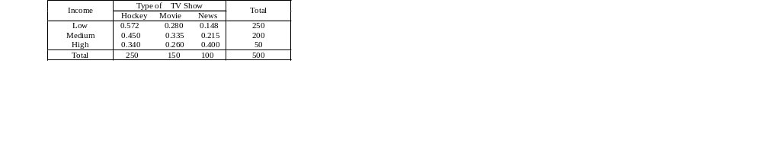

通过条件概率观察相关关系
原始数据表
条件概率表

Slide 22
例：在电视收视率调查中，得到性别与收视习惯的列联表如下。试分析性别与收视习惯的相互关系。
习惯 性别 男 女 x_{i•}
几乎天天看 38 24 62
偶 尔 看 31 7 38
x_{j •} 69 31 100
H₀: 性别与收视习惯无关系。
H₁: 性别与收视习惯有关系。

Slide 23
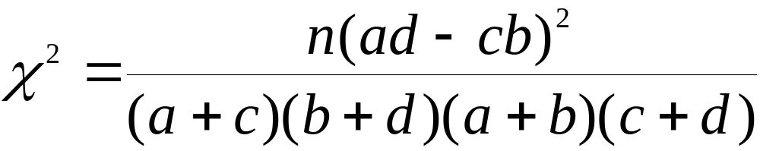
习惯 性别 男 女 x_{i•}
几乎天天看 a b a+b
偶 尔 看 c d c+d
x_{j •} a+c b+d n

Slide 24
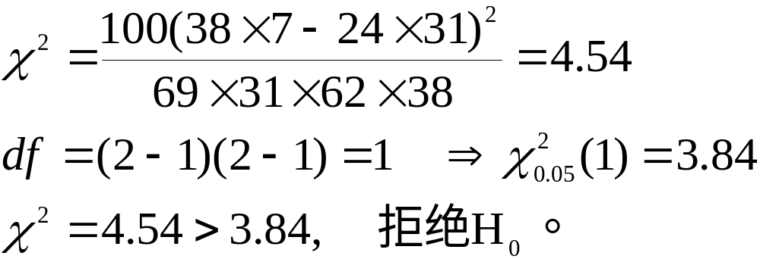
例：在电视收视率调查中，得到性别与收视习惯的列联表如下。试分析性别与收视习惯的相互关系。
习惯 性别 男 女 x_{i•}
几乎天天看 38 24 62
偶 尔 看 31 7 38
x_{j •} 69 31 100
0.55
0.77
0.45
0.23

Slide 25
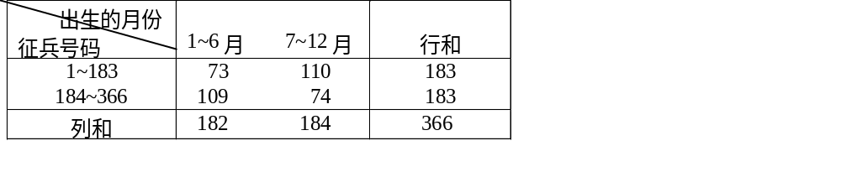
例：1969年美国恢复抽签方法来决定谁服兵役，用随机机制决定年轻人去越南战场的可能性。（用征兵号码对应生日。1969年9月14日为1号,…）
例：奶酪种类——地区；地区——竞选者；
报纸杂志种类—社会阶层；婆媳关系—住房条件；
市民情绪分布: 年龄—情绪特征

Slide 26
作业
教材《习题十一》P236
11.1 11.8 11.11

Slide 27
阅读与练习
拟合优度检验SPSS 软件应用
列联表检验SPSS 软件应用

Slide 28
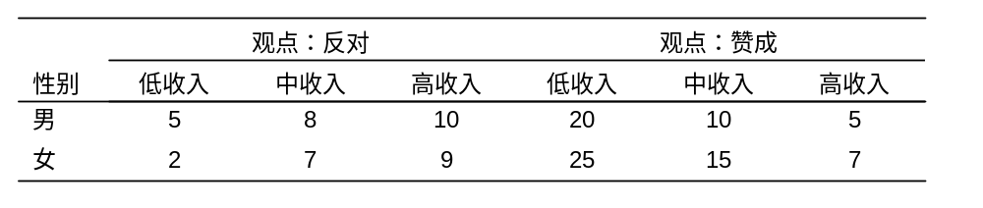


拟合优度检验SPSS软件应用：数据table7.sav
共有３个变量：性别（sex)、观点（opinion）、收入（income）
每种组合的权重（weight）（即列联表中的频数）在number那一列
加权
权重

Slide 29

计算过程：
（1）加权：点击图标中的小天平，出现对话框之后点击Weight cases，然后把“number”选入即可。
（2）选项：Analyze－Nonparametric Tests－Chi Square
选择想要检验的变量（比如income）
如要检验其水平是否相等，则在Expected Values选All categories equal作为零假设
如要检验其水平是否为某比例，则在下面Values逐个输入比例（例如5：4：1）
如果选入的变量多于一个，则检验的是水平相等的零假设（不能分别输入比例）
点Exact时打开的对话框，可以选择精确方法（Exact）
最后OK即可。
如要检验其水平是否相等：
Expected values:
All categories equal
只有“观点”变量是显著的

Slide 30



SPSS还分别给出对每个变量的O_{i}和E_{i}

Slide 31



如果想知道收入的比例是否是 5：4：1（零假设）
在 Values中逐个输入比例（例如5：4：1）
给出了的O_{i} 和 E_{i}（分别为下表中的Observed N和Expected N）：
得到各种检验结果如下：

Slide 32


列联表检验SPSS软件应用：数据table7.sav
使用变量：观点（opinion）和收入（income）
每种组合的权重（weight）（即列联表中的频数）在number那一列
计算过程：
（1）加权：点击图标中的小天平，出现对话框之后点击Weight cases，然后把“number”选入即可。
（2）选项：Analyze－Descriptive Statistics－Crosstabs
分别把opinion和income分别选入Row（行）和Column（列）
在Statistics中选择Chi-square
在Exect 中选择Exect
点击OK

